Slide 1
Problema celor 8 regine
Prezentare de: Smădoi Mihaela
Profesor: Valer Bocan

Slide 2
Curpins
1. În ce constă această problemă
2.Haideți la joc!
3. De la începuturi...
4.Metodă de rezolvare
5.Tabele
6.Bibliografie

Slide 3
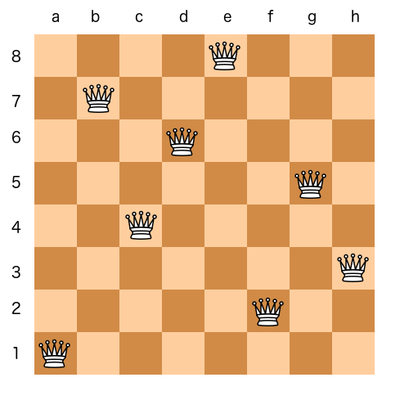
In ce consta aceasta problema?
Incercarea de a pozitiona pe o tabla de sah
8 regine astfel incat nici o regina sa nu se confrunte cu o alta.

Slide 4
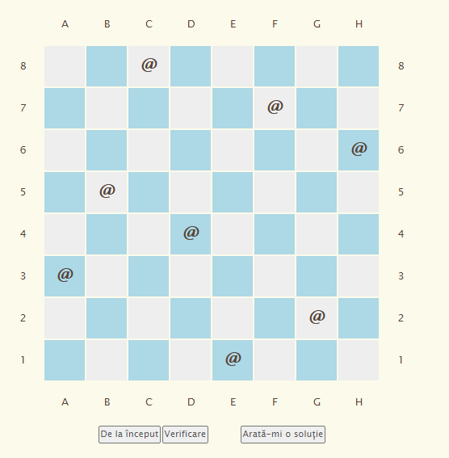
Haideți la joc!
Acum că am aflat ce presupune acestă problemă, ne putem testa perspicacitatea prin mici varietăți ale unor joculețe online.
http://www.invatasingur.ro/joculete/problema_damelor.php

Slide 5
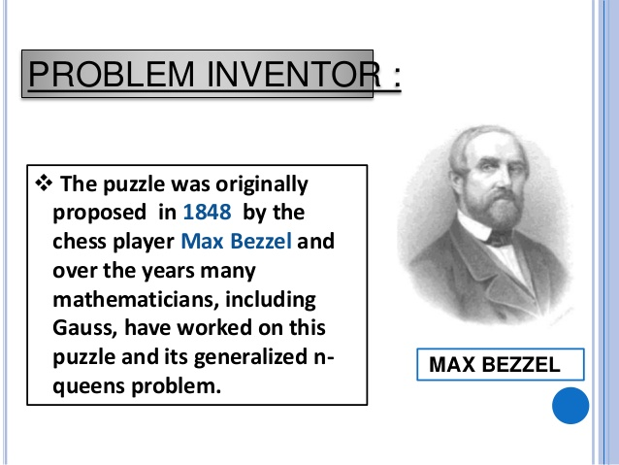
De la începuturi...

Slide 6
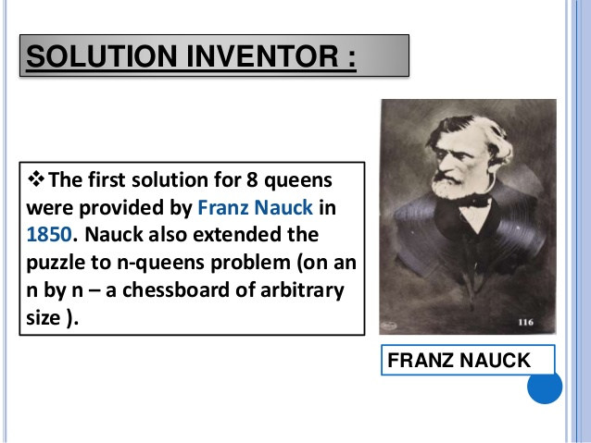

Slide 7
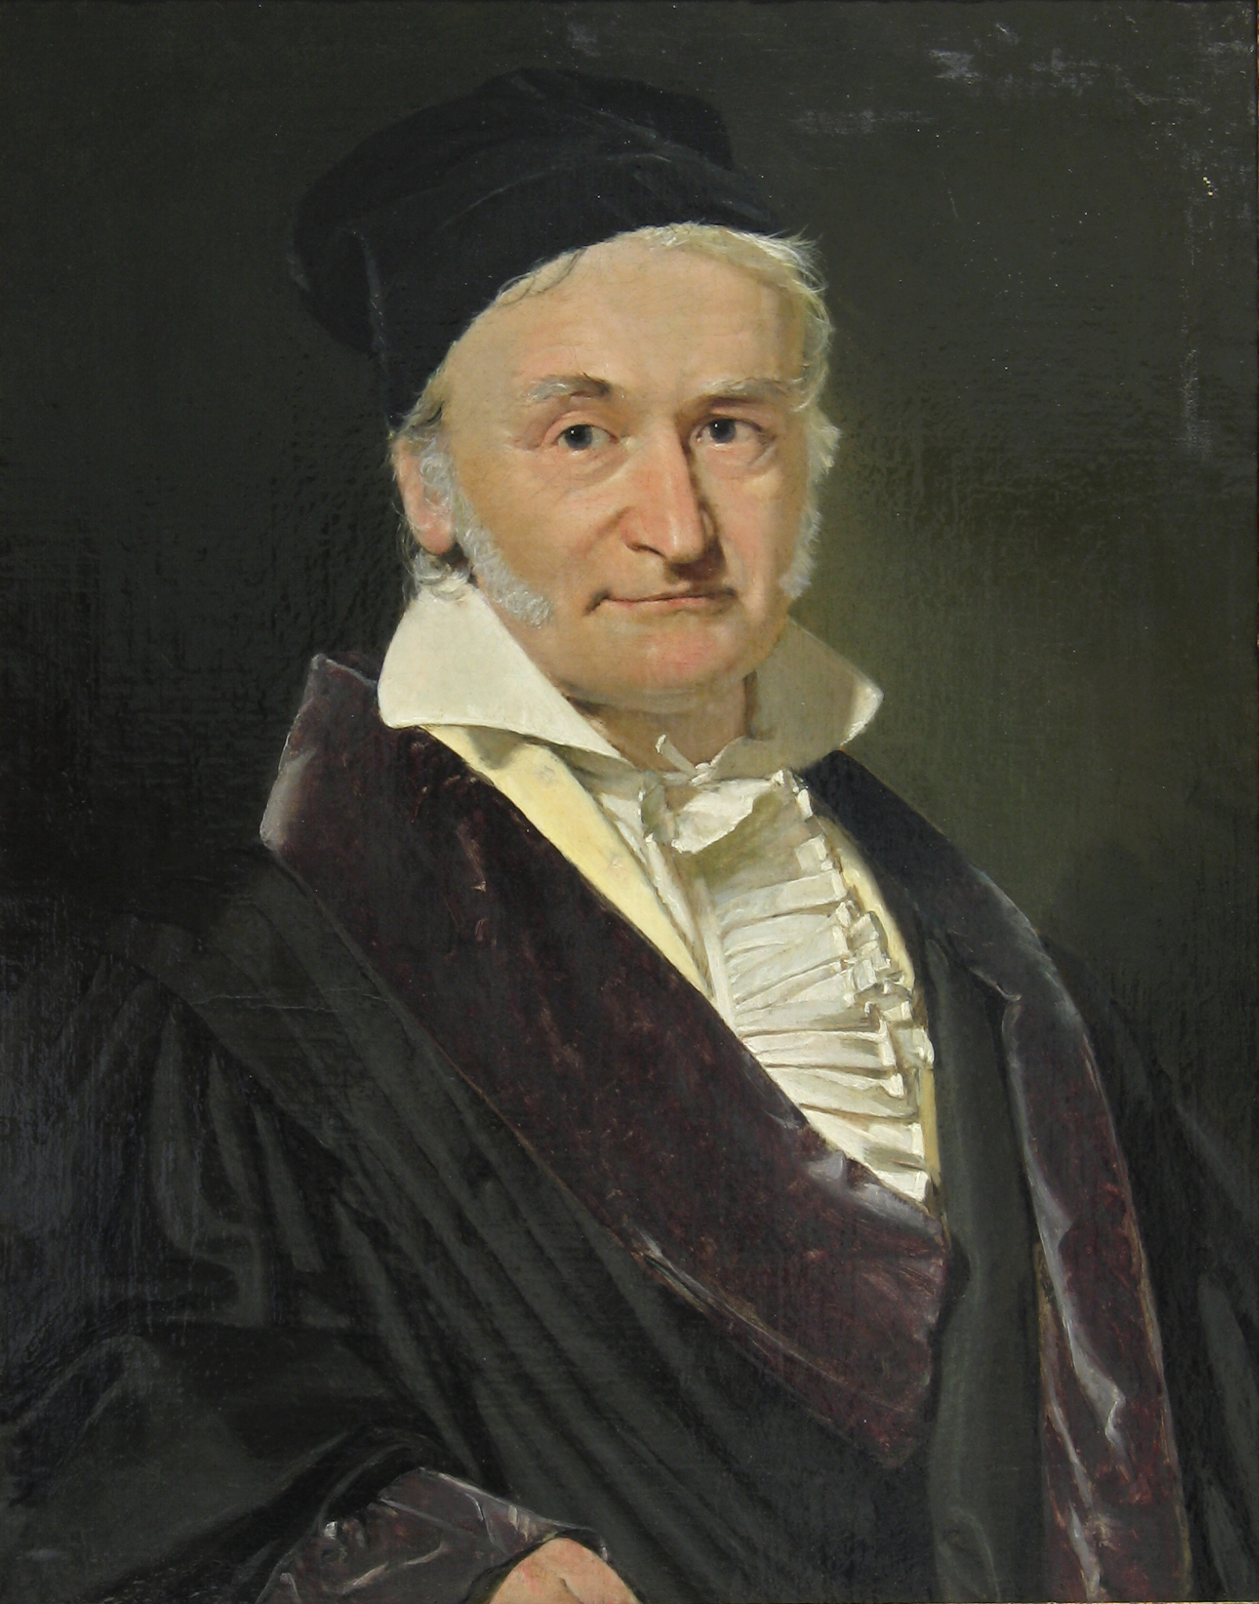
Carl Friedrich Gauss
-matematician-

Slide 8
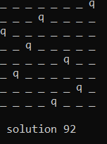
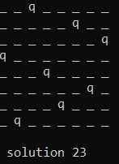
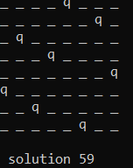
Metodă de rezolvare
Limbajul C
+
Backtracking = algoritm de căutare a soluțiilor pas cu pas atunci când îndeplinesc anumite condiții

Slide 9
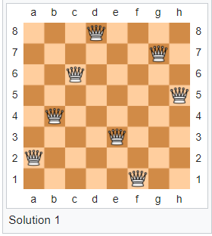
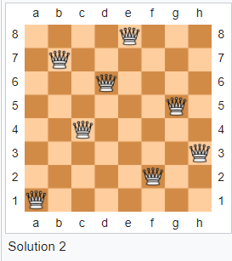
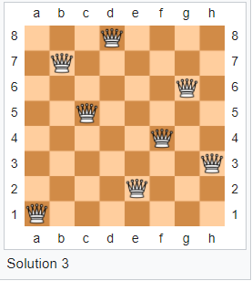
...
Dacă soluțiile care diferă doar prin operațiile de simetrie de rotație și reflectare a plăcii sunt numărate ca una singură, puzzle-ul are 12 soluții. Acestea se numesc soluții fundamentale.

Slide 10
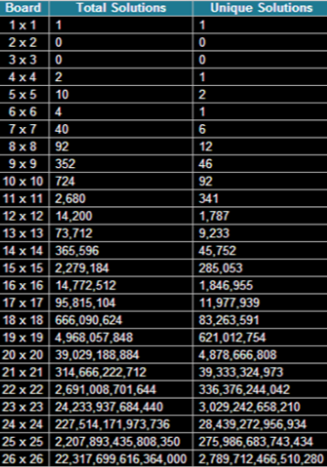

Slide 11
Bibliografie
https://www.sciencedirect.com/science/article/pii/0315086077900763
http://langevin.univ-tln.fr/cours/PAA/tps/backtrack/histo-gauss.pdf
https://entertainment.howstuffworks.com/puzzles/8-queens.htm
http://www.eightqueen.becher-sundstroem.de/index.php
https://mathworld.wolfram.com/QueensProblem.html
http://www.math.utah.edu/~alfeld/queens/queens.html

Slide 12
Sfârșit!
Mulțumesc pentru atenție.

